Slide 1



TIẾNG VIỆT 1

Slide 2
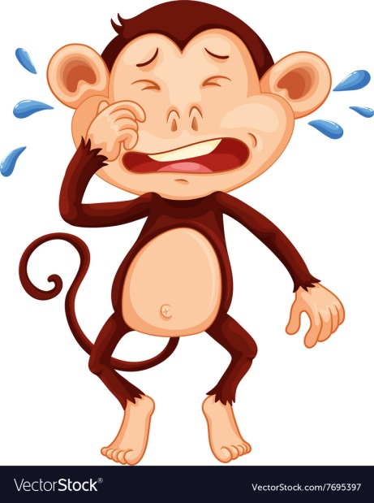
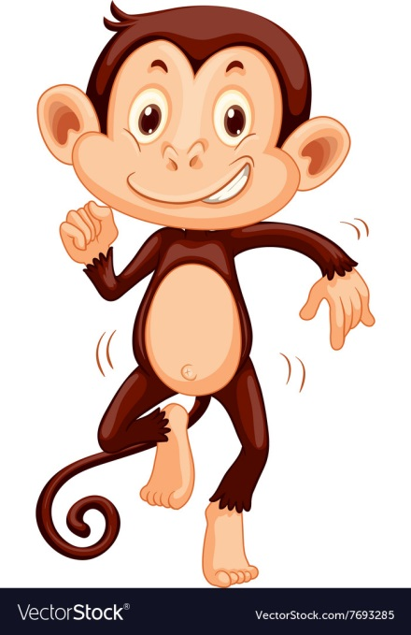
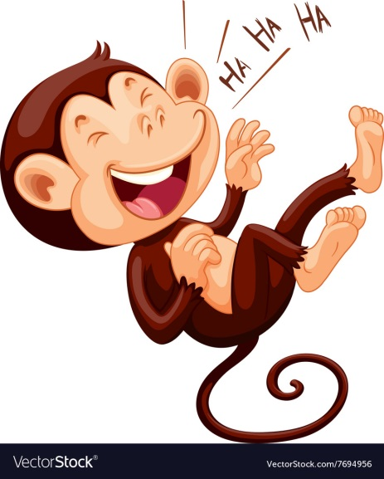
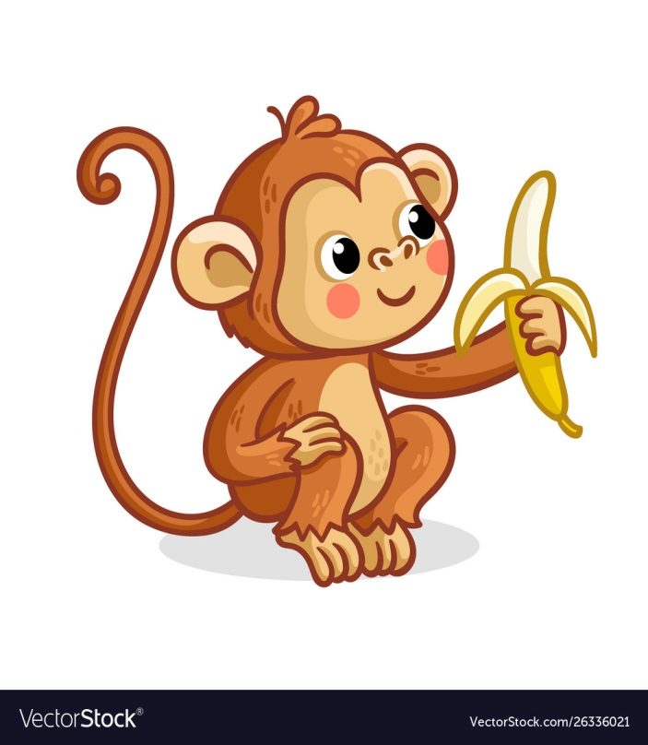

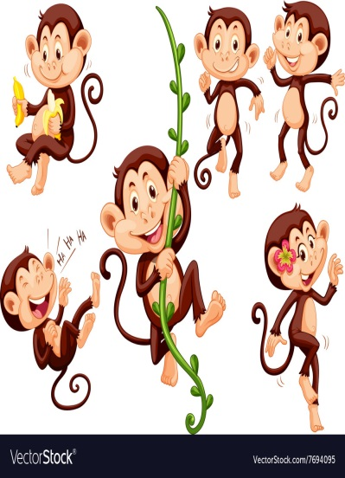

Khởi động

Slide 3
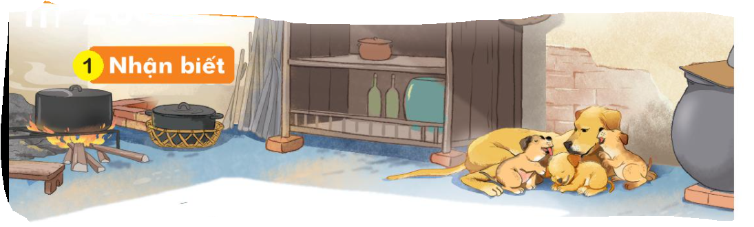

Nhận biết
1
êp
up
ep
Trong bếp, lũ cún con múp míp nép vào bên mẹ.
Notes:
Thầy cô nên chiếu slide lên rồi mới chỉnh nhé. Nhìn lệch vậy chứ chiếu lên mới biết ạ

Slide 4


Bài
56
ep êp ip up
Notes:
Thầy cô nên chiếu slide lên rồi mới chỉnh nhé. Nhìn lệch vậy chứ chiếu lên mới biết ạ

Slide 5
Đọc
2
e
p
ê
p
ep
êp
i
p
u
p
ip
up

Slide 6
Đọc
2
ep
êp
ip
up
n
ep
nep
́

Slide 7
So sánh
e
ep
p
ê
êp
p
i
ip
p
u
up
p

Slide 8
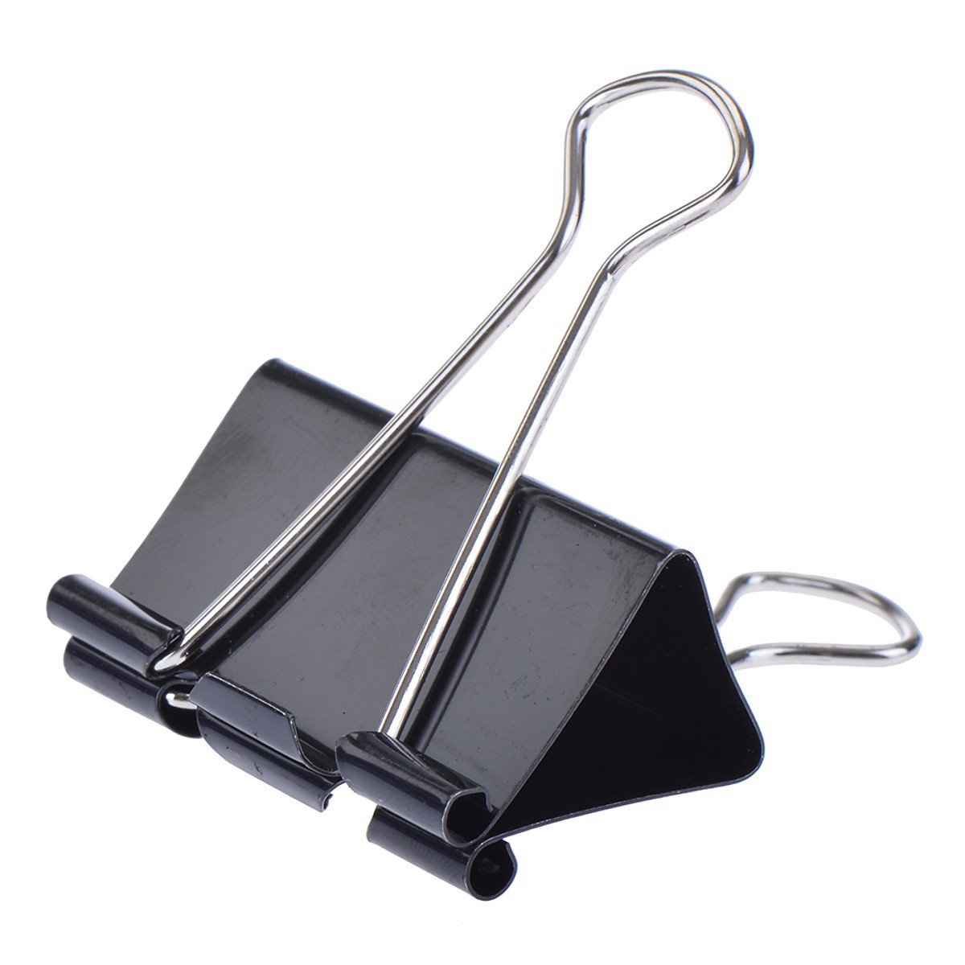
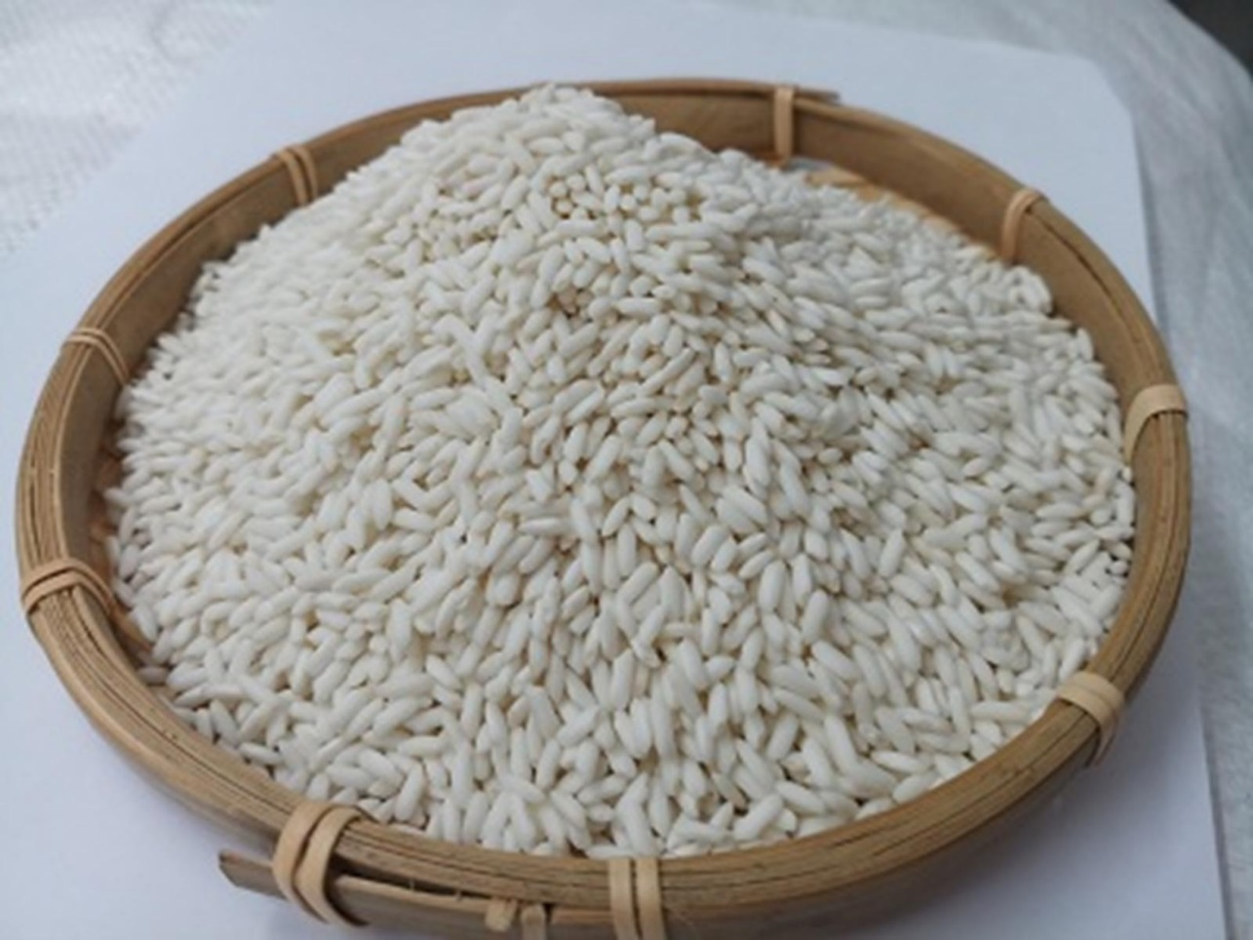
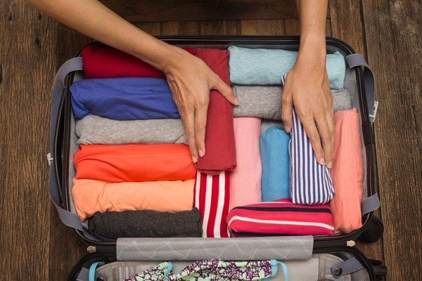
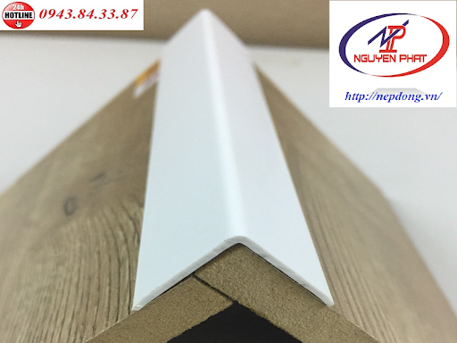
ep
ep
êp
êp
kẹp
nẹp
nếp
xếp

Slide 9
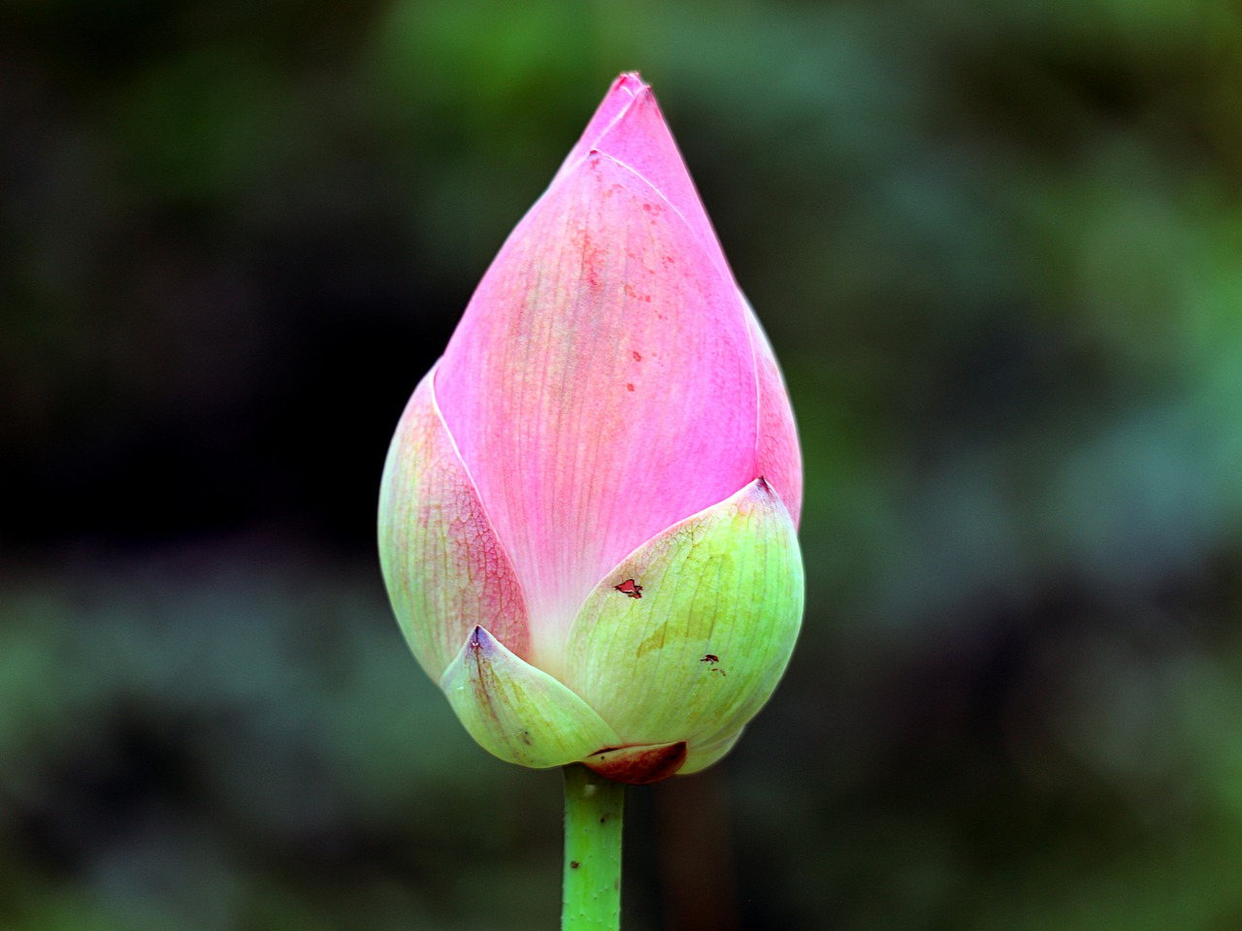
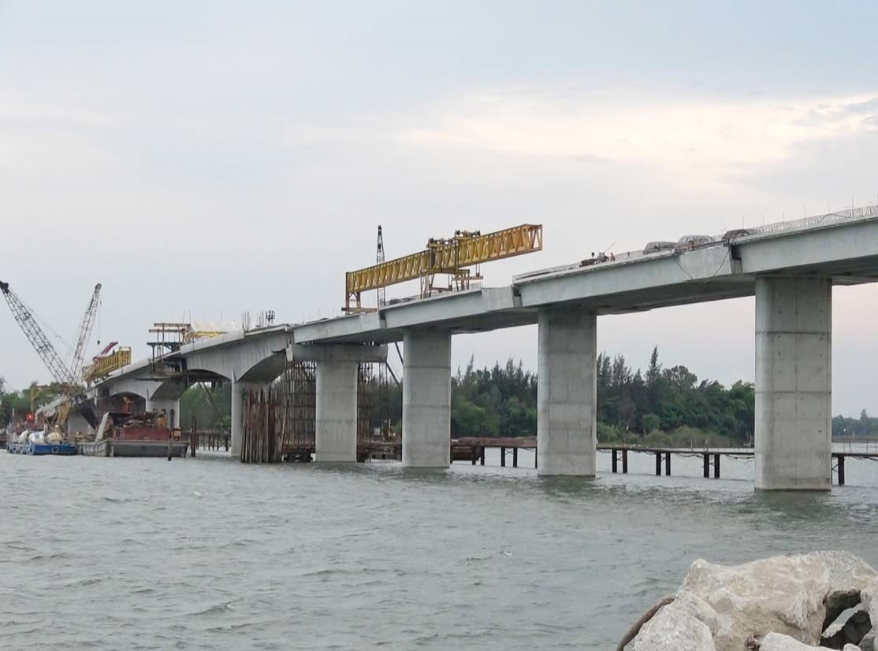
ip
ip
up
up
kịp
nhịp
búp
giúp

Slide 10
ep
ep
êp
êp
kẹp
nẹp
nếp
xếp
ip
ip
up
up
kịp
nhịp
búp
giúp

Slide 11

Thư giãn nào!

Slide 12
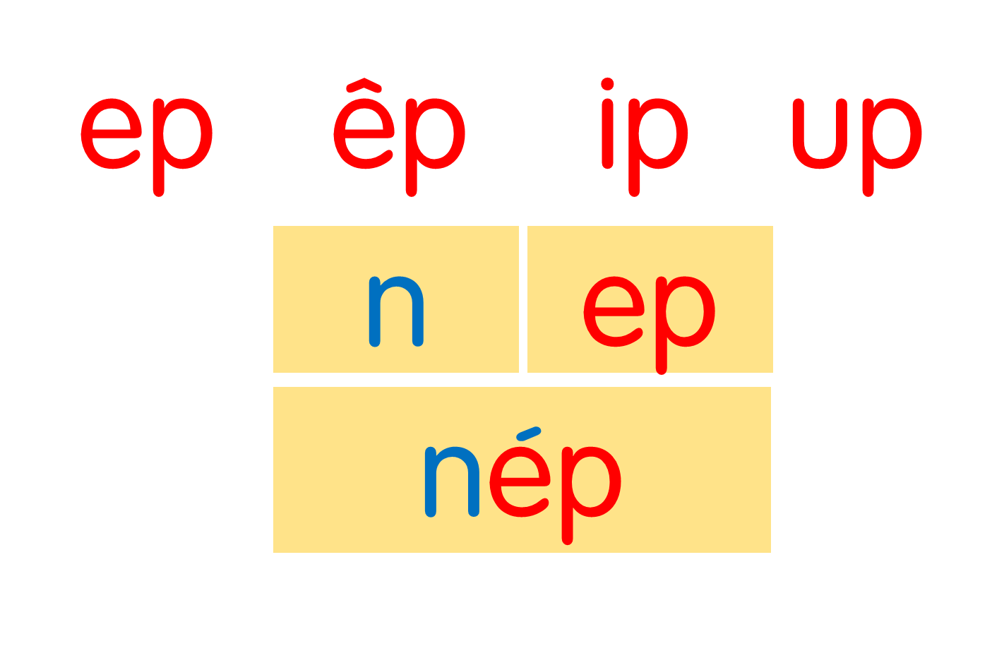
ep
ep
êp
êp
kẹp
nẹp
nếp
xếp
ip
ip
up
up
kịp
nhịp
búp
giúp
Notes:
Ôn lại

Slide 13
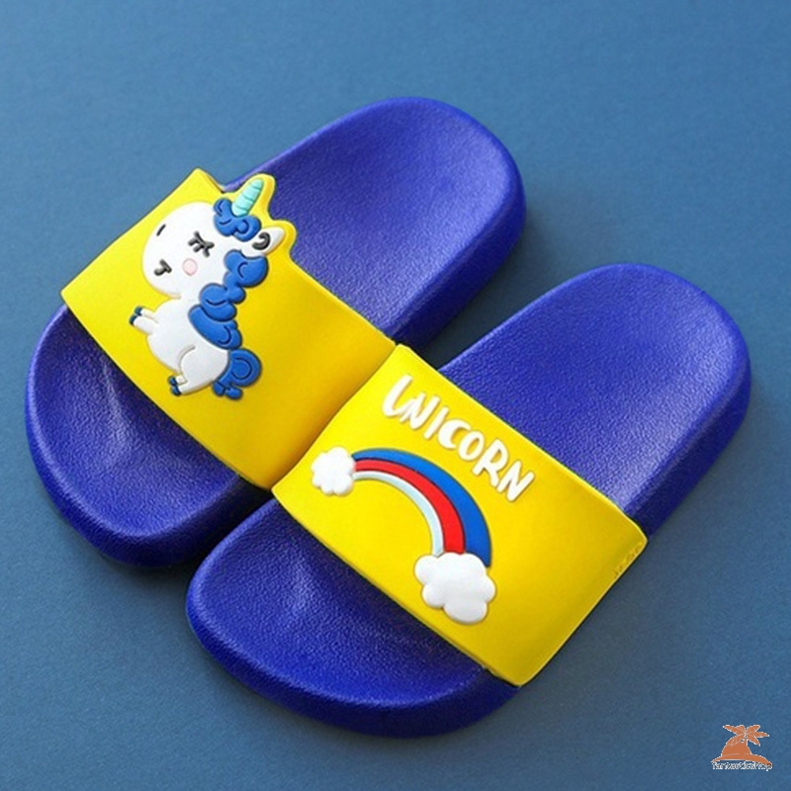
ep
đôi dép
Notes:
Hay còn gọi là CHIM ĐA ĐA

Slide 14

đầu bếp
êp

Slide 15
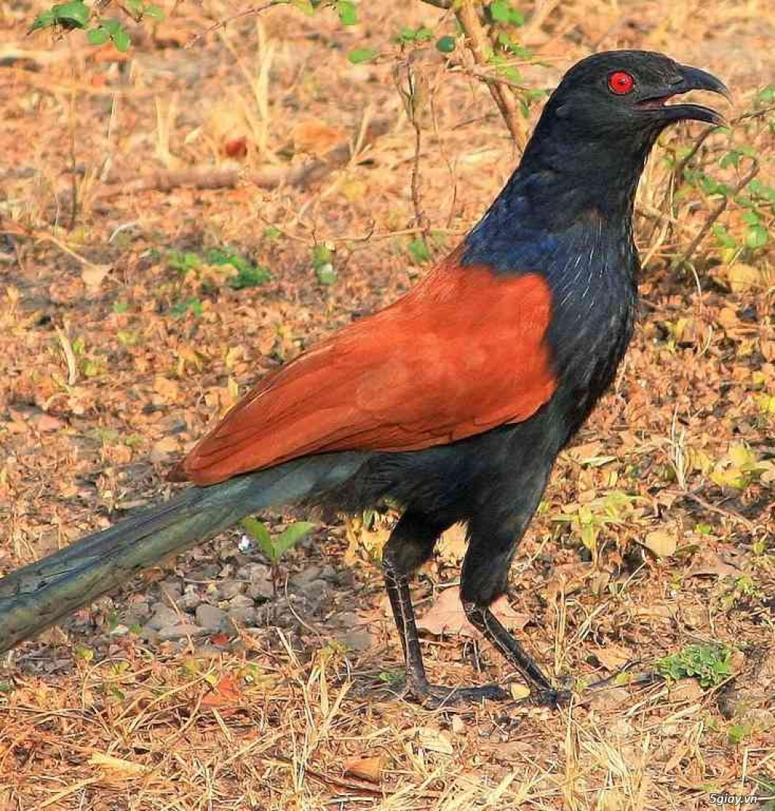
ip
bìm bịp

Slide 16
up
búp sen

Slide 17




đôi dép
đầu bếp
bìm bịp
búp sen

Slide 18
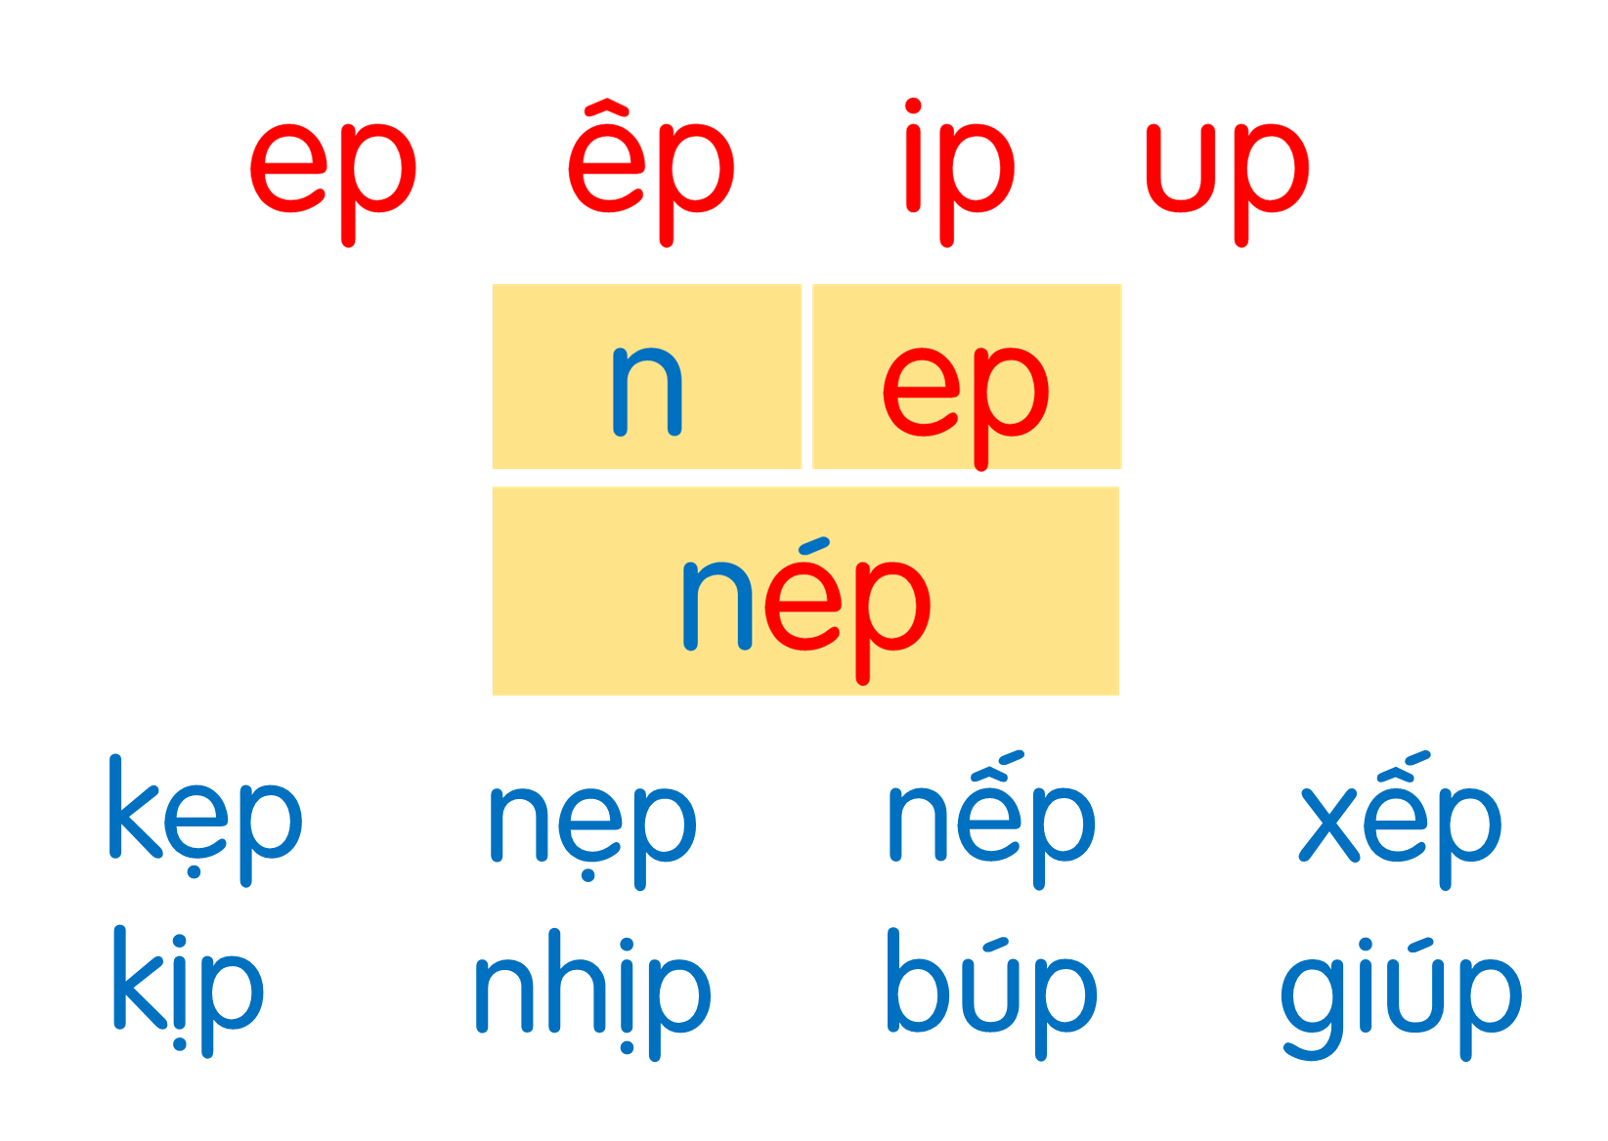
đôi dép
đầu bếp
bìm bịp
búp sen
Notes:
Ôn lại

Slide 19
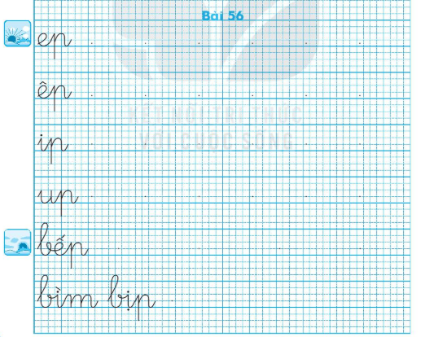

Viết vở

Slide 20
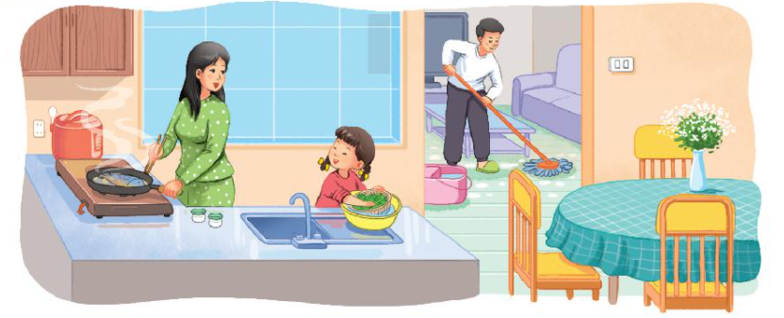
4
Đọc
Dịp
Dịp nghỉ lễ, nhà Hà có chú Tư và cô Lan đến chơi. Mẹ nấu súp gà, cơm nếp và rán cá chép. Hà giúp mẹ rửa rau quả và sắp xếp bát đĩa. Bố thì dọn dẹp nhà cửa. Nhà Hà hôm nay thật là vui.
súp
nếp
chép
giúp
xếp
dẹp

Slide 21
Dịp nghỉ lễ, nhà Hà có chú Tư và cô Lan đến chơi. Mẹ nấu súp gà, cơm nếp và rán cá chép. Hà giúp mẹ rửa rau quả và sắp xếp bát đĩa. Bố thì dọn dẹp nhà cửa. Nhà Hà hôm nay thật là vui.

Slide 22
dịp
súp
giúp
xếp
dọn dẹp
Notes:
Luyện luôn từ khó đọc nhé!

Slide 23
Dịp nghỉ lễ, nhà Hà có chú Tư và cô Lan đến chơi. Mẹ nấu súp gà, cơm nếp và rán cá chép. Hà giúp mẹ rửa rau quả và sắp xếp bát đĩa. Bố thì dọn dẹp nhà cửa. Nhà Hà hôm nay thật là vui.
Dịp nghỉ lễ, nhà Hà có ai tới chơi?
Hà giúp mẹ làm gì?
Mẹ Hà nấu những món gì?
Bố Hà làm gì?

Slide 24
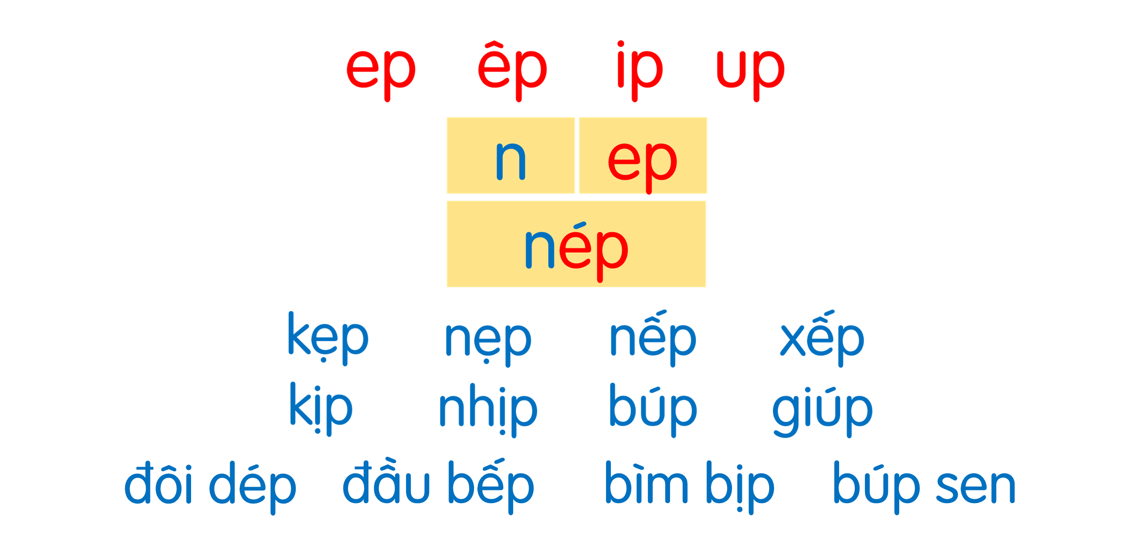
Dịp nghỉ lễ, nhà Hà có chú Tư và cô Lan đến chơi. Mẹ nấu súp gà, cơm nếp và rán cá chép. Hà giúp mẹ rửa rau quả và sắp xếp bát đĩa. Bố thì dọn dẹp nhà cửa. Nhà Hà hôm nay thật là vui.

Slide 25
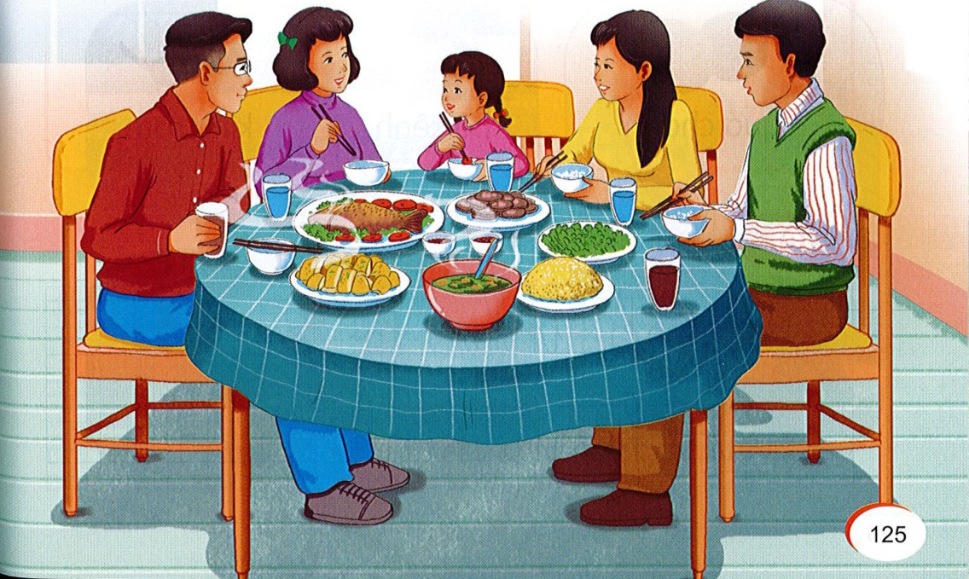
Nói
5
Khi nhà có khách

Slide 26



Slide 27
Thi tìm nhanh các tiếng chứa vần vừa học.

Slide 28

Dặn dò

